Slide 1
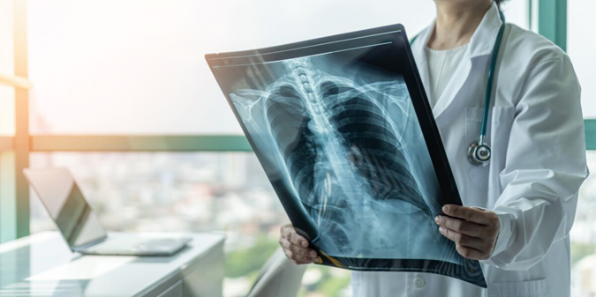

Data Science Bootcamp
Pneumonia Detection
SABRI Meriam NOËL Raba
REBAI Amir
Demo-day
25/02/2022

Slide 2
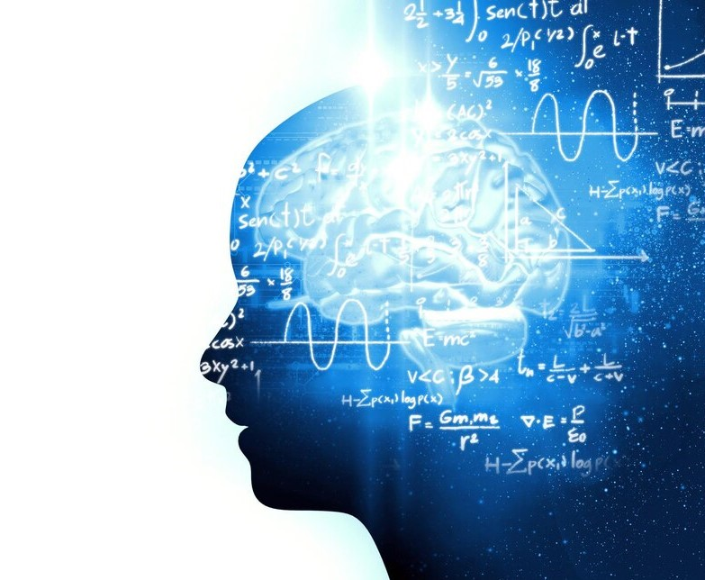

Sommaire
Introduction
Modèle
Application
Sommaire
Sommaire
Introduction
Introduction
Introduction
Modèle
Conclusion

Slide 3
Introduction

Slide 4

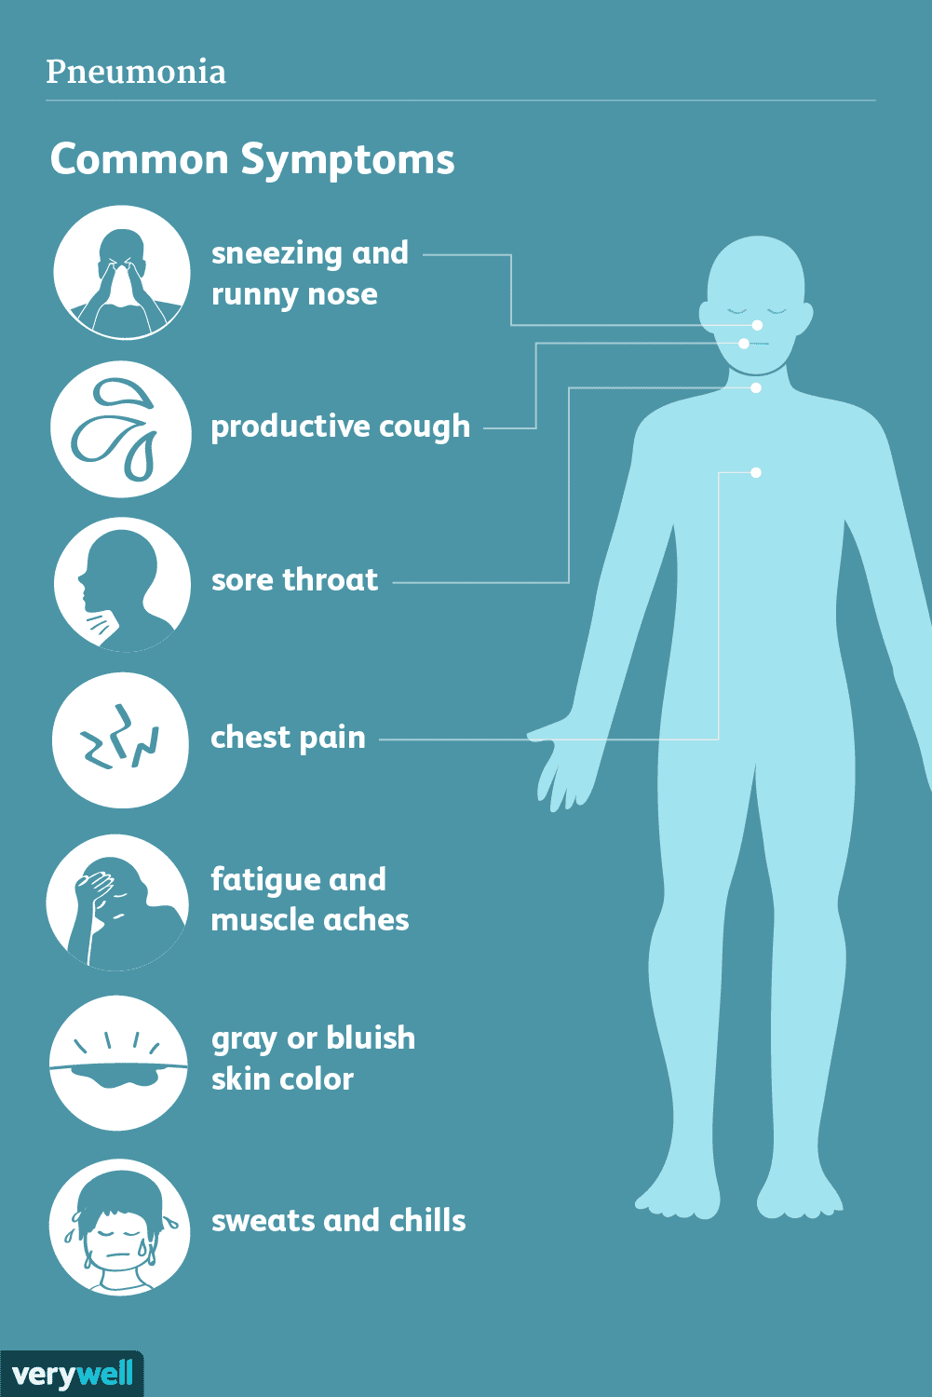
Introduction – Maladie
Infection inflammatoire respiratoire aigue des voix aériennes inférieures
Courante
Grave
Minimisée : 1 décès/39 sd – Enfants < 5ans
En France : 16 000 décès /an
>> 4 * accidents de la route
Covid19 : Nouvelle forme

Slide 5
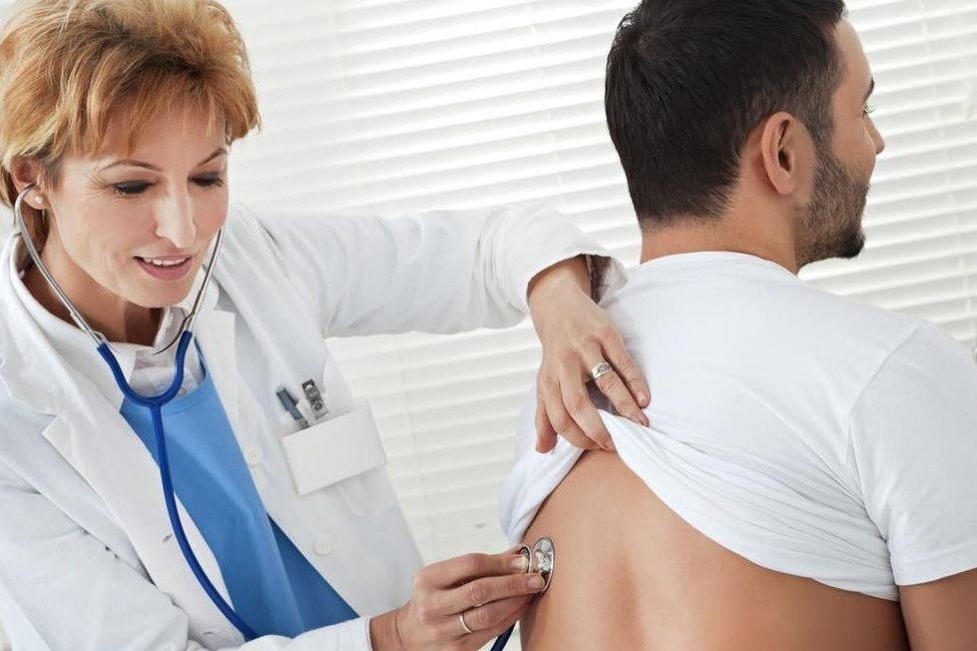
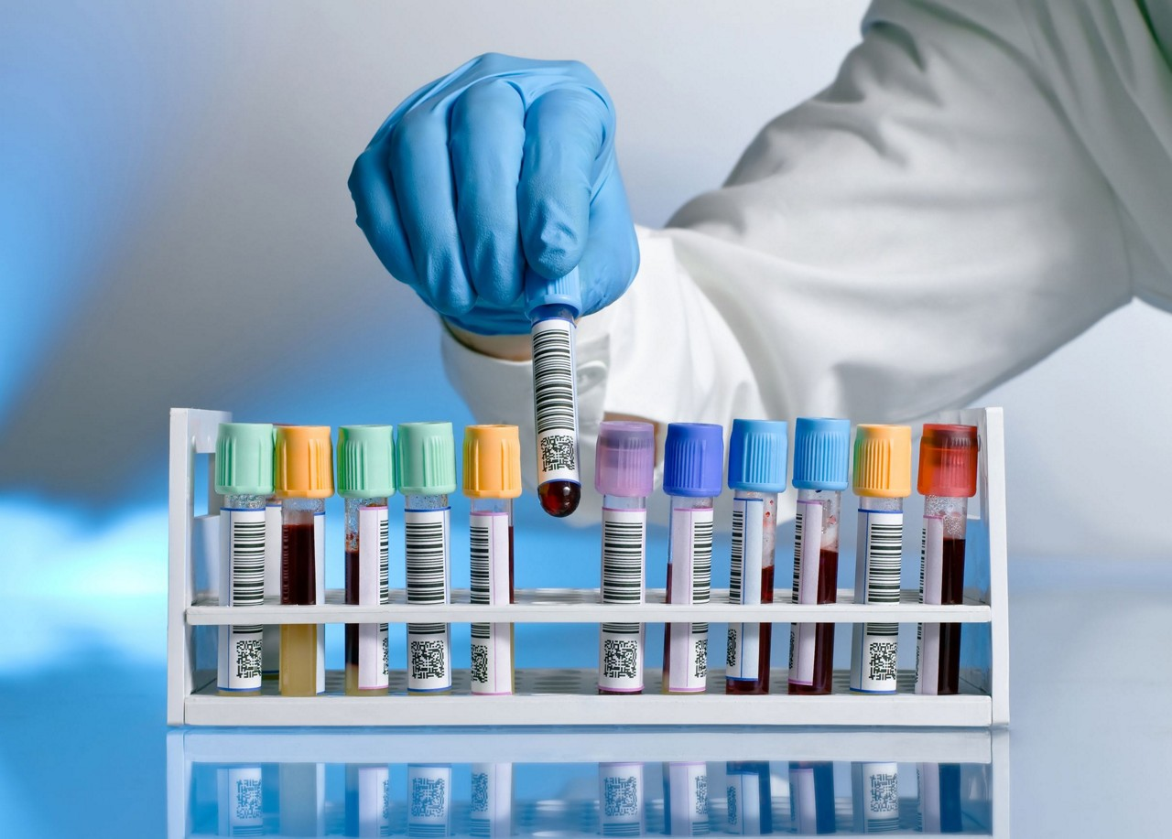
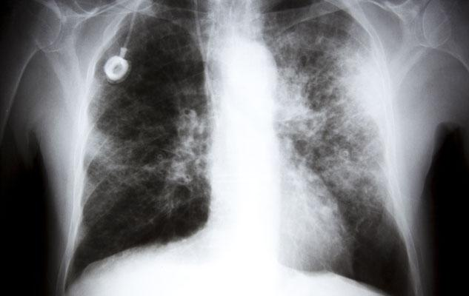
Introduction – Diagnostique
Examens cliniques
Examens analytiques
Radiographie du thorax
Déléguer le diagnostique des radios grâce à un algorithme d’IA

Slide 6
Objectif Application pour aider les médecins à détecter efficacement la Pneumonie
Utiliser des images radios (data)
Deep Learning (CNN model)
Un taux de prédiction efficient
Application Flask

Slide 7
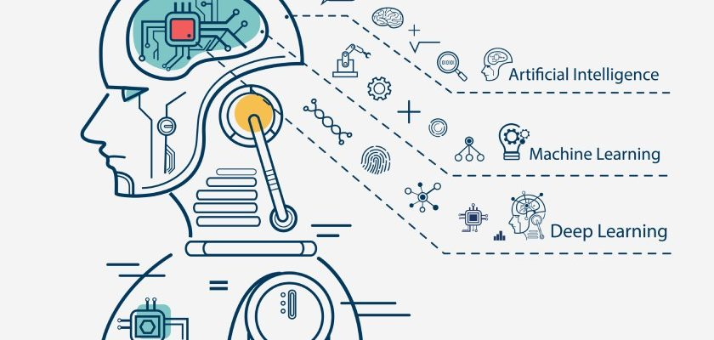
Modèle

Slide 8
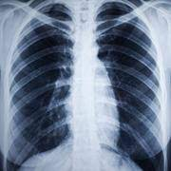
Modèle – Méthodologie
PRE-PROCESSING
5800 images
PNEUMO 27%
NORMAL 73%
Couches Convolutives
Hyper-Paramètres
Fontion d’activation
Optimizers
Train
Test
DATASET
Model Training
Appli Flask
Accuracy
Loss
F1 Score
Radio
API
Interface
Evaluation
Prédire!

Slide 9
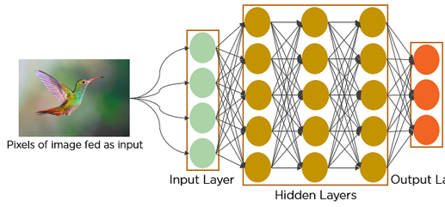

Modèle - Convolutional Neural Network
Pneumonie
Normal

Slide 10
Modèle – Caractéristiques
Data augmentation
Optimizers (amsgrad)
Ajustement de la complexité du model
Plus d’épochs
Sauvegarder automatiquement les meilleurs performances

Slide 11
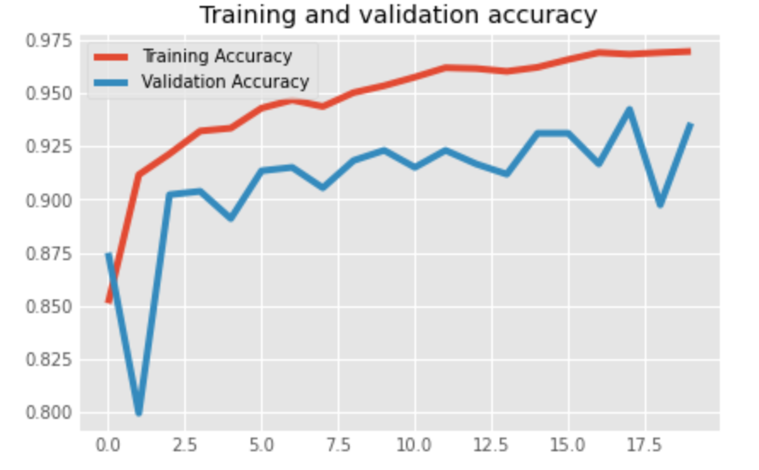
Modèle – Performance
Accuracy : 93,59 %

Slide 12
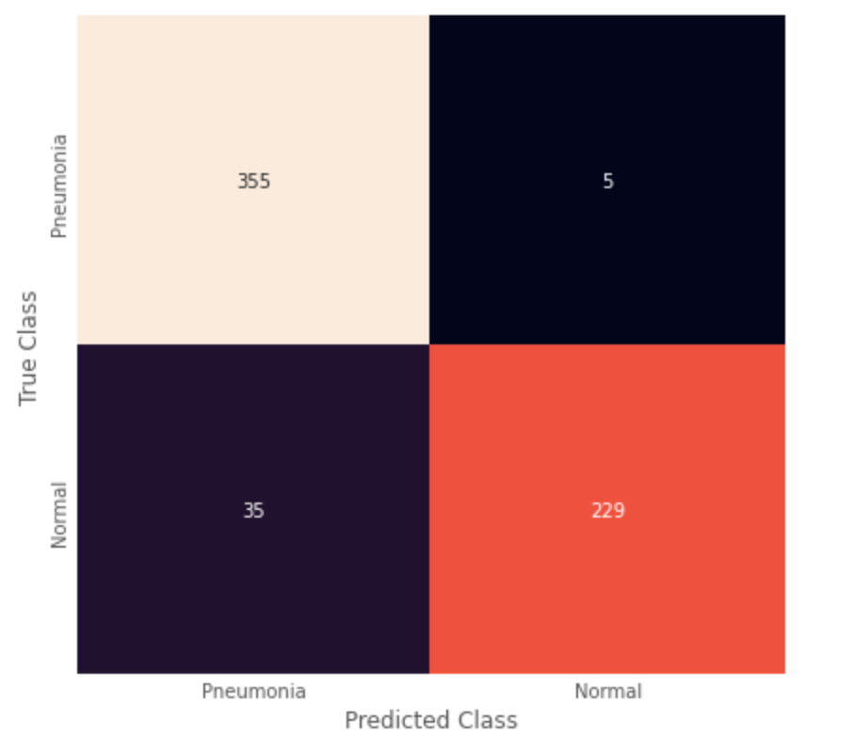
Modèle – Matrice de confusion

Slide 13
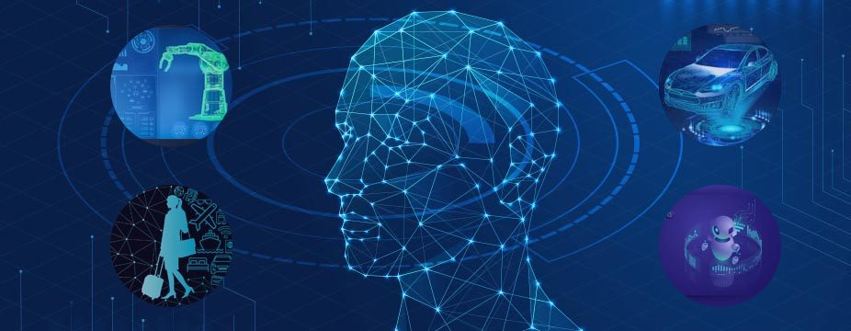
Application

Slide 14
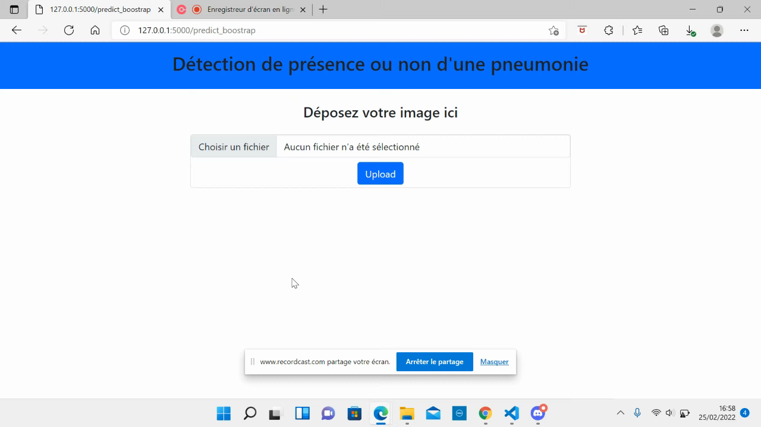
Application – Démonstration

Slide 15
Conclusion
Limites
Données limitées
Dataset déséquilibré
(Pnemeunie 73% vs Normal 27%)
Ressources limitées (Colab)
Améliorations
Enrichir les données (+images radio)
Construire un dataset plus équlibré
Utiliser plus de données dans le validation set
Utiliser et comparer avec d’autres variantes du modèle CNN : RCNN – Faster RCNN
Utiliser des ressources/machines plus robustes
Exploiter le transfert de connaissances
Réduire le problème de sur-apprentissage (overfitting)

Slide 16
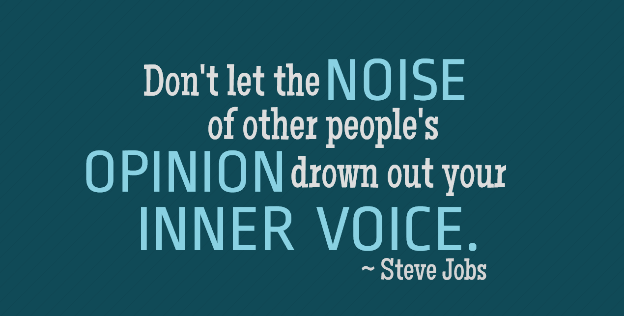


Slide 17

Merci,
à bientôt !

